Slide 1
CH 01
第1章
市场供求及其运行机制
管理经济学
吴德庆 王保林 马月才（第7版）
五级精细化教学 · 随课本全景课件
- 第1节 需求（需求法则、七大影响因素、点移动与需求线平移）
- 第2节 供给（供给法则、六大影响因素、点移动与供给线平移）
- 第3节 供求法则和需求—供给分析（市场均衡、税收转嫁、价格管制与蛛网模型）
- 第4节 消费者选择理论（基数/序数效用、无差异曲线、预算线与消费者均衡切点）
- 本章复习思考题与作业题精解（严格对标课本习题）

Slide 2
本章概览
【第1章】市场供求及其运行机制 知识架构与五层逻辑体系
01
02
03
04
01 需求机制与影响因素
02 供给机制与生产行为
03 均衡价格与政府干预
04 消费者选择与均衡
- 需求定义：购买欲望+支付能力
- 需求法则：价格与需求量反向变动
- 七大因素：价格/收入/相关品/偏好等
- 变动区分：点移动 vs 曲线平移
- 供给定义：出售愿望+供货能力
- 供给法则：价格与供给量同向变动
- 六大因素：成本/技术/相关品/预期等
- 变动区分：供给量变动 vs 供给变动
- 市场均衡：供求曲线交点 (P*, Q*)
- 供求定理：四种变动方向精准推导
- 政府税收：税负转嫁与弹性分摊比率
- 价格管制：最高限价/最低支持价格弊端
- 无差异曲线：凸向原点与 MRS 递减
- 预算约束线：收入与相对价格界限
- 均衡切点：MRS = Px/Py = 相对价格
- 等边际效用：MUx/Px = MUy/Py
核心逻辑：市场机制通过供求双方自发的自利竞争形成出清价格，指导全社会稀缺资源的高效配置。
管理经济学（第7版·吴德庆）· 五级精细化教学课件
2

Slide 3
第1节
需求（Demand）
系统阐释需求概念、需求法则、七大决定因素及点移动与曲线平移的本质区别。
第1章 市场供求及其运行机制 · 权威教材精细化教学架构

Slide 4
第1节 需求
一、需求的概念与需求规律
1. 需求与需求量的严格经济学界定
2. 需求函数与需求曲线形态
（1）需求的本质：消费者在一定时期内，在各种可能的价格水平下，愿意并且能够购买的商品或服务数量。
（2）有效需求两要素：① 购买欲望（Want）+ ② 支付能力（Ability to Pay），二者缺一不可。
（3）需求量的定义：在某一特定价格水平下，消费者计划购买的具体商品数量（对应曲线上某一具体坐标点）。
（4）需求规律（Law of Demand）：在其他条件不变的假定下，商品价格上升，需求量减少；商品价格下降，需求量增加（反向变动）。
（1）广义需求函数：Qd = f(P, I, Pᵣ, T, E, A, N)，其中 P 为自身价格，I 为收入，Pᵣ 为相关品价格。
（2）线性需求方程：Qd = α - β P (α, β > 0)，其中 β 反映需求量对价格变动的敏感度。
（3）反需求函数形式：P = a - b·Qd，在坐标系中纵轴为价格 P，横轴为需求量 Q，呈现向右下方倾斜的特征。
（4）斜率为负的微观根源：边际效用递减规律、收入效应与替代效应共同决定。
★ 核心要点：需求规律是市场经济的第一大基本法则，负斜率需求曲线反映了消费者理性选择的普遍行为特征。
管理经济学（第7版·吴德庆）· 五级精细化教学课件
4

Slide 5
第1节 需求
二、影响需求量的七大关键因素全景细分（一）
1. 商品自身价格 (P)
2. 消费者收入水平 (I)
3. 市场消费群体规模 (N)
（1）自身价格变量：商品自身价格是决定消费者当期购买量最直接、最核心的内生变量。
（2）变动机制：价格变动引起需求量沿既定需求曲线上下滑动（点移动）。
（3）价格信号传导：通过价格涨跌自发调节消费者的预算分配与边际效用权衡。
（2）消费者可支配收入：收入变化引起消费者支付能力与总预算边界扩张或收缩。
（3）正常品（Normal Goods）：收入增加使需求曲线整体向右上方平移（如高品质食品、新能源车）。
（4）劣等品（Inferior Goods）：收入增加反而导致需求曲线向左下方平移（如低端杂牌二手品）。
（3）人口总量与结构：市场人口总数增加、城市化率提升直接扩大市场总容量。
（5）人口结构演变：人口老龄化驱动银发康养需求右移；新生儿数量驱动母婴消费需求变动。
★ 核心要点：自身价格决定曲线上点的移动，而收入水平与人口规模是驱动整条需求曲线空间平移的关键宏观外生变量。
管理经济学（第7版·吴德庆）· 五级精细化教学课件
5

Slide 6
第1节 需求
二、影响需求量的七大关键因素全景细分（二）
4. 相关商品价格 (Pr)
5. 消费者偏好 (T)
6. 未来预期与广告促销
（4）替代品价格 (P_sub)：替代品（如牛肉与羊肉）价格上涨，促使本商品需求曲线向右上方平移。
（5）互补品价格 (P_com)：互补品（如汽油与燃油车）价格上涨，促使本商品需求曲线向左下方平移。
（6）消费者主观偏好：时尚潮流、健康饮食观念、环保意识演进直接改变消费者的主观效用评价。
• 偏好增强：使商品在任何既定价格下的需求量均大幅增加，需求线右移。
（7）未来价格与供给预期 (E)：预期未来涨价引发抢购，当期需求右移；预期降价则推迟购买。
• 广告与品牌营销 (A)：广告通过传递信息与塑造品牌形象，有效拉升市场整体需求曲线。
★ 核心要点：跨品类价格联动、偏好演化与未来预期构成了企业在进行市场需求研判时不可忽视的外部生态系统。
管理经济学（第7版·吴德庆）· 五级精细化教学课件
6

Slide 7
第1节 需求
三、需求量的变动 vs 需求的变动（核心概念辨析）
1. 需求量的变动（Change in Quantity Demanded）
2. 需求的变动（Change in Demand）
（1）诱发原因：仅由商品自身价格（P）变动引起，其他一切非价格因素假定严格保持不变。
（2）几何表现：在同一条既定需求曲线上沿着曲线上下滑动（Movement along the curve）。
（3）典型实例：航空公司将经济舱机票从 1000 元降至 600 元，购票人数从 120 人增加到 180 人。
（1）诱发原因：商品自身价格保持不变，由于收入、偏好、相关品价格、预期或广告等外生变量发生变化。
（2）几何表现：整条需求曲线向右上方平移（需求增加）或向左下方平移（需求减少）。
（3）典型实例：居民人均可支配收入大幅提高，使得在任何既定汽车价格下，汽车购置需求量均比以往增加 30%。
★ 核心要点：严禁混淆'点移动'与'线移动'，混淆二者是初学者和非专业管理者在市场营销研判中常犯的重大逻辑错误。
管理经济学（第7版·吴德庆）· 五级精细化教学课件
7

Slide 8
第1节 需求
四、生活中的经济学 1-1：降价与需求刺激实战启示
1. 超市生鲜晚间折价出清策略
2. 品牌高端化与打破降价依赖
（1）商业场景：大型连锁超市每晚 8 点后对生鲜熟食、叶菜水果实行阶梯打折（7折、5折甚至买一送一）。
（2）需求法则应用：生鲜保质期极短，次日价值归零。通过降价沿着需求曲线向下滑动，大幅刺激对价格敏感的工薪族与老年客群需求量。
（3）管理成果：在闭店前实现存货零损耗出清，最大化回收增量现金流。
（1）降价的局限性：长期单向降价会侵蚀品牌调性，恶化消费者对品质的心理预期（吉芬化风险）。
（2）战略建议：企业应通过提升产品品质、技术创新与品牌塑造，实现需求曲线向右上方平移，从而在维持高价的同时实现销量扩张。
★ 核心要点：短期促销靠价格杠杆刺激需求量，长期增长靠产品力拉动整条需求曲线右移。
管理经济学（第7版·吴德庆）· 五级精细化教学课件
8

Slide 9
第2节
供给（Supply）
系统阐释供给概念、供给法则、六大决定因素及供给量变动与供给变动的差异。
第1章 市场供求及其运行机制 · 权威教材精细化教学架构

Slide 10
第2节 供给
一、供给的概念、法则与供给函数
1. 供给与供给规律的经济学界定
2. 供给函数与反供给方程
（1）供给的本质：生产者在一定时期内，在各种可能的价格水平下，愿意并且能够提供出售的商品或服务数量。
（2）有效供给两要素：① 供给意愿 + ② 供货与生产能力，二者缺一不可。
（3）供给规律（Law of Supply）：在其他条件不变时，商品价格上涨，供给量增加；价格下跌，供给量减少（同向变动）。
（4）供给曲线形态：在 (Q, P) 坐标系中向右上方倾斜，反映了生产边际成本递增对价格补偿的客观要求。
（1）广义供给函数：Qs = f(P, Pᵢ, Tech, Pᵣ, Ep, N_f) (P: 自身价格, Pᵢ: 要素价格, Tech: 技术水平)
（2）线性供给方程：Qs = -c + d·P (c, d > 0)，其中 d 反映供给量对自身价格变动的响应灵敏度。
（3）反供给函数形式：P = e + f·Qs (斜率为正，截距 e 反映最低开工启动价格)。
★ 核心要点：供给曲线向右上方倾斜是微观企业利润最大化动机在边际成本递增环境下的必然几何表现。
管理经济学（第7版·吴德庆）· 五级精细化教学课件
10

Slide 11
第2节 供给
二、影响供给量的六大关键因素全景细分
1. 自身价格与要素成本
2. 技术革新与相关品价格
3. 未来预期与厂商数量
（1）商品自身价格 (P)：引起供给量沿既定供给曲线滑动（点移动）。
（2）生产投入要素价格 (Pᵢnput)：原材料价格与工人工资上涨使企业边际成本线抬升，供给曲线整体向左上方平移（供给减少）。
（3）生产技术与管理水平 (Tech)：自动化与工艺革新大幅降低单位制造成本，推动供给曲线向右下方平移。
（4）相关产品价格 (P_related)：替代生产物价格大涨促使厂商转产他物，本产品供给曲线左移。
（5）生产者对未来预期 (Ep)：预期未来跌价促使厂商抛售当期存货；预期未来暴涨则囤积惜售。
（6）行业内生产者数量 (N_firm)：新资本涌入建厂加剧供给竞争，推动行业总供给曲线显著向右平移。
★ 核心要点：技术进步是推动现代工业品供给曲线持续向右下方平移、降低全社会消费成本的最核心驱动力。
管理经济学（第7版·吴德庆）· 五级精细化教学课件
11

Slide 12
第2节 供给
三、供给量的变动 vs 供给的变动
1. 供给量的变动（Change in Quantity Supplied）
2. 供给的变动（Change in Supply）
（1）驱动因素：仅由商品自身价格变化驱动，要素价格与技术等外生变量固定。
（2）图形特征：供给量在同一条倾斜的供给曲线上滑动（Point Movement）。
（3）经济逻辑：价格上涨使原本无利可图的高边际成本产能得以开工释放。
（1）驱动因素：商品自身价格不变，要素价格、生产技术或政策税费发生根本性改善或恶化。
（2）图形特征：整条供给曲线整体向右平移（供给增加 S₁ → S₂）或向左平移（S₁ → S₃）。
（3）典型实证：光伏面板转换效率突破与自动化组装普及，使各价位下的光伏组件供给能力呈爆发式右移。
★ 核心要点：准确把握供给曲线的平移驱动机制，是制造业企业规划长期产能与供应链战略的基本前提。
管理经济学（第7版·吴德庆）· 五级精细化教学课件
12

Slide 13
第3节
供求法则和需求—供给分析
精解市场出清均衡、供求四定理、政府税收与价格管制冲击，以及动态蛛网波动模型。
第1章 市场供求及其运行机制 · 权威教材精细化教学架构

Slide 14
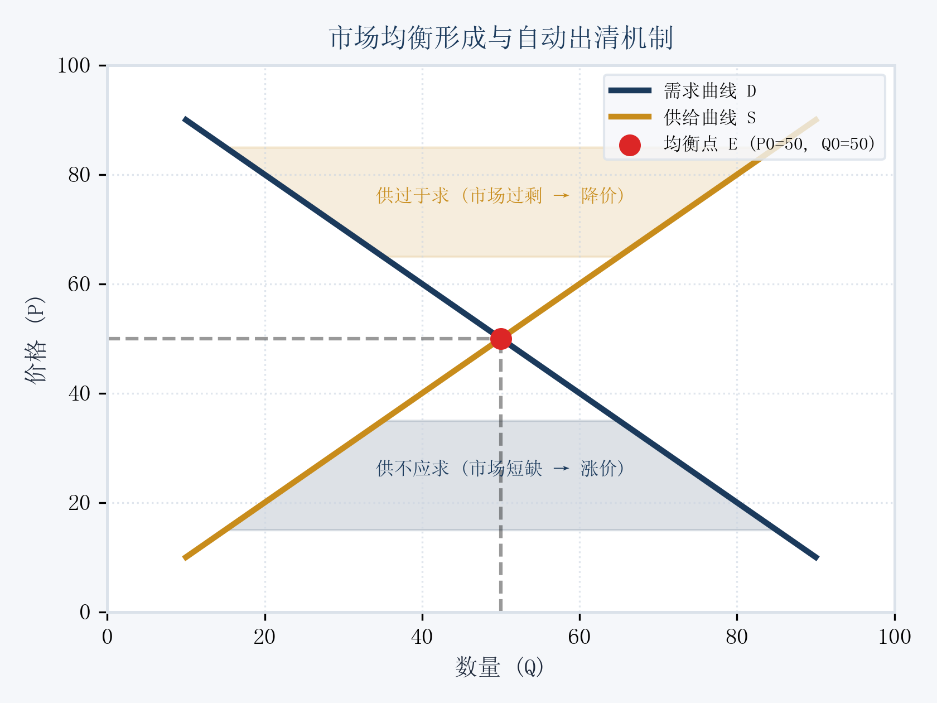
第3节 供求法则和需求—供给分析
一、市场均衡形成与供求变动四定理
供求四定理数理判定
（1）均衡点 E (P*, Q*)：需求曲线 D 与供给曲线 S 的交点，实现市场出清，既无过剩也无短缺。
（2）定理一（需求增加）：D 右移 ⇒ 均衡价格 P* 上涨 uparrow，均衡交易量 Q* 增加 uparrow。
（3）定理二（需求减少）：D 左移 ⇒ 均衡价格 P* 下跌 downarrow，均衡交易量 Q* 减少 downarrow。
（4）定理三（供给增加）：S 右移 ⇒ 均衡价格 P* 下跌 downarrow，均衡交易量 Q* 增加 uparrow。
（5）定理四（供给减少）：S 左移 ⇒ 均衡价格 P* 上涨 uparrow，均衡交易量 Q* 减少 downarrow。
★ 理论精要：亚当·斯密'看不见的手'通过价格的自发上下波动，引导市场自发消除过剩或短缺，回归最优均衡。
管理经济学（第7版·吴德庆）· 五级精细化教学课件
14

Slide 15
第3节 供求法则和需求—供给分析
二、市场均衡的代数方程联立求解与动态稳定性
1. 供求方程联立求解实操
2. 瓦尔拉斯与马歇尔稳定性机制
（1）已知方程组：需求方程 Qd = 800 - 100P，供给方程 Qs = -400 + 200P。
（2）市场出清条件：令 Qd = Qs ⇒ 800 - 100P = -400 + 200P ⇒ 300P = 1200。
（3）均衡解：均衡价格 P* = 4.00 元/件，代入求得均衡交易量 Q* = 800 - 100(4) = 400 单位。
（4）失衡调节验证：若现行市价 P=5元 ⇒ Qd=300, Qs=600 ⇒ 市场过剩 300 单位，厂商竞争降价促使价格回落至 4元。
（1）瓦尔拉斯价格调整机制：供不应求（超额需求）推高价格，供过于求（超额供给）压低价格。
（2）马歇尔数量调整机制：需求价格高于供给价格刺激扩产，需求价格低于供给价格促使减产。
★ 核心要点：代数方程联立求解将定性供求逻辑转化为精确可测的量化决策结果。
管理经济学（第7版·吴德庆）· 五级精细化教学课件
15

Slide 16
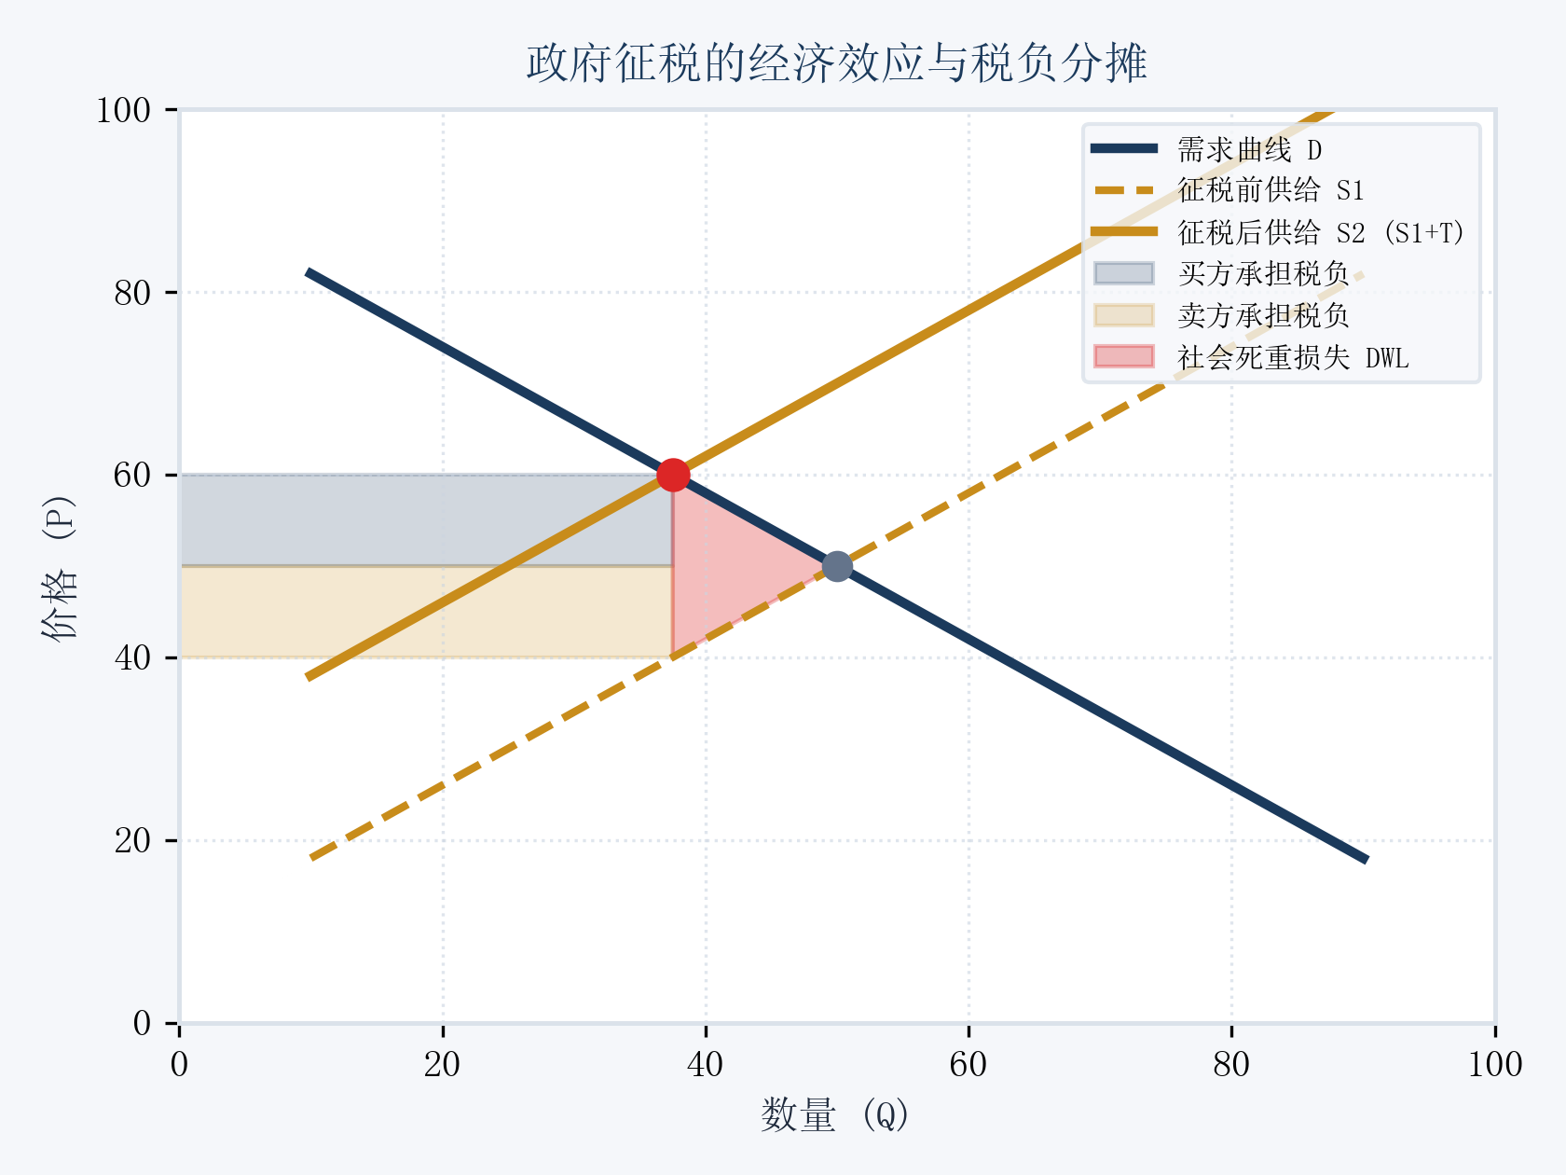
第3节 供求法则和需求—供给分析
三、政府税收干预、税负转嫁与无谓损失（DWL）
从量税税负转嫁与弹性分摊法则
（1）法定纳税人 vs 实际负税人：政府向生产者征收从量税 t，导致供给曲线向上平移 t 个单位（S → Sₜ）。
（2）消费者支付价与生产者实得价：消费者支付价上升为 P_c，生产者扣税后实得价下降为 P_s = P_c - t。
（3）税负转嫁分摊定理：消费者税负 / 生产者税负 = E_s / |Ep|（税负主要由需求弹性较小的一方承担！）。
（4）社会无谓损失（Deadweight Loss）：三角形 DWL 区域代表由于交易量被税收扭曲萎缩（Qₜ < Q₀）所损失的社会纯福利！
★ 理论精要：税负转嫁不受政府立法指定影响，而是完全取决于买卖双方在市场上的相对价格弹性力量对比。
管理经济学（第7版·吴德庆）· 五级精细化教学课件
16

Slide 17
第3节 供求法则和需求—供给分析
四、政府价格管制（一）：最高限价（价格上限）经济效应
1. 最高限价（Price Ceiling）政策机制
2. 最高限价引致的五大衍生严重弊端
（1）政策出台目的：平抑生活必需品暴涨，保护低收入群体基本生活福利（如战时粮食、平价药品、廉租房）。
（2）实施生效前提：法定最高限价 P_c 必须严格低于自由市场出清均衡价 P*，否则限价形同虚设。
（3）直接供求缺口：低价抑制生产供给意愿（Qs 萎缩），同时刺激消费需求膨胀（Qd 爆发），造成持久供不应求。
（1）排队与配额配给制：消费者被迫耗费大量时间排长队，或政府实行凭票配给。
（2）黑市地下交易滋生：黑市黄牛高价倒卖，实际黑市成交价往往远高于原市场自由均衡价。
（3）产品质量变相劣化：厂商在限价下无法盈利，转而偷工减料、降低服务标准。
（4）寻租腐败与权力干预：掌握紧缺配额指标审批权的官员产生权力寻租空间。
（5）社会效率净损失：商品未能配置给支付意愿最高的最急需消费者。
★ 核心要点：最高限价虽然出于善意保护消费者，但若无政府配套财政补贴与保供，必然导致普遍短缺与黑市泛滥。
管理经济学（第7版·吴德庆）· 五级精细化教学课件
17

Slide 18
第3节 供求法则和需求—供给分析
四、政府价格管制（二）：最低支持价格（价格下限）经济效应
1. 最低支持价格（Price Floor）政策机制
2. 最低支持价格的三大严重后果
（1）政策出台目的：保障特定弱势生产者利益（如农产品保护价托市收购、法定最低工资标准）。
（2）实施生效前提：法定支持价 P_f 必须严格高于自由市场出清均衡价 P*。
（3）直接市场表象：高价刺激生产者盲目扩产（Qs 飙升），而消费者购买量急剧萎缩（Qd 骤减），造成严重产品过剩。
（1）市场严重过剩与库存积压：大量过剩商品积压在仓库无法被市场自发消化。
（2）沉重的政府财政收购包袱：为维持保护价，政府必须动用巨额财政纳税人资金兜底收购并承担仓储陈化损失。
（3）劳动力市场隐性失业风险：过高的法定最低工资标准可能迫使中小企业减少用工或加速机器人替代，导致低技能劳动力失业。
★ 核心要点：价格管制必须审慎权衡公平与效率，脱离市场规律的干预往往带来高昂的财政与社会沉没成本。
管理经济学（第7版·吴德庆）· 五级精细化教学课件
18

Slide 19
第3节 供求法则和需求—供给分析
五、蛛网模型（Cobweb Model）——生产滞后期的动态波动
1. 收敛型蛛网（D 弹性 > S 弹性）
2. 发散型蛛网（D 弹性 < S 弹性）
3. 封闭型蛛网（D 弹性 = S 弹性）
（1）斜率特征：需求曲线斜率绝对值 < 供给曲线斜率绝对值（需求弹性大于供给弹性）。
（2）动态收敛路径：价格偏离均衡后，波动幅度一期比一期缩小，最终自发螺旋收敛至均衡点 E。
（3）经济学含义：市场具备极强的自我修复与自我稳定机制。
（1）斜率特征：需求曲线斜率绝对值 > 供给曲线斜率绝对值（需求弹性小于供给弹性）。
（2）动态发散路径：价格与产量的波动幅度一期比一期剧烈放大，远离均衡点。
（3）经济学含义：价格暴涨暴跌无法自发平抑，需政府介入设立风险基金。
（1）斜率特征：需求曲线斜率绝对值 = 供给曲线斜率绝对值。
（2）闭环振荡路径：价格与产量在既定周期内按恒定振幅无限周而复始循环波动。
（3）经典现实：农业'猪周期'因生猪繁育滞后性呈现典型蛛网波动特征。
★ 核心要点：蛛网模型深刻揭示了生产存在时间滞后期的农牧业周期性波动根源，为企业跨周期排产提供理论支撑。
管理经济学（第7版·吴德庆）· 五级精细化教学课件
19

Slide 20
第4节
消费者选择理论
解析效用论、无差异曲线、预算约束线及消费者最优选择均衡条件的数理证明。
第1章 市场供求及其运行机制 · 权威教材精细化教学架构

Slide 21
第4节 消费者选择理论
一、基数效用论与边际效用递减规律
1. 欲望、效用与总效用函数
2. 边际效用递减规律与消费者剩余
（1）效用（Utility）定义：消费者从消费某种商品或服务中所获得的满足感与主观心理评价。
（2）总效用函数 TU(Q)：消费者消费一定数量商品所获得的总满足水平。
（3）边际效用 (MU) 公式：MU = (Δ TU) / (Δ Q) = dTU / dQ（消费量每增加 1 单位所引起的总效用增量）。
（1）边际效用递减规律：在一定时间内，随着消费者消费某种商品数量的不断增加，新增每一单位所带来的效用增量不断递减。
（2）水与钻石价值悖论：水对生命极其重要但总供应充裕，边际效用极低故价格便宜；钻石虽非生存必需但极其稀缺，边际效用极高故昂贵。
（3）消费者剩余（Consumer Surplus）：消费者愿意支付的最高总意愿价格与实际支付的市场总价格之间的差额。
★ 核心要点：边际效用决定商品的市场价格，而非总效用；边际效用递减规律构成了负斜率需求曲线的心理基础。
管理经济学（第7版·吴德庆）· 五级精细化教学课件
21

Slide 22
第4节 消费者选择理论
二、序数效用论与无差异曲线四大基本特征
1. 无差异曲线（Indifference Curve）的界定
2. 无差异曲线四大基本特征
（1）序数效用概念：效用无法用绝对数值基数度量，只能通过偏好序列进行第一、第二的排序。
（2）无差异曲线定义：给消费者带来完全相同总效用满足程度的两种商品所有可能消费组合的几何轨迹。
（3）边际替代率（MRS）：MRS_xy = -(Δ Y) / (Δ X) = MU_x / MU_y（维持效用不变时，增加 1 单位 X 商品所愿意放弃的 Y 商品数量）。
（1）特征一（负斜率）：向右下方倾斜，要增加一种商品消费必须减少另一种商品消费。
（2）特征二（凸向原点）：边际替代率递减规律（MRS_xy 随 X 增加而持续下降）。
（3）特征三（永不相交）：平面上任意两条无差异曲线绝不可能相交（传递性公理保证）。
（4）特征四（离原点越远效用越高）：无差异曲线向外平移代表消费更多商品组合，效用层级更高。
★ 核心要点：无差异曲线是现代微观经济学刻画消费者主观偏好偏好序列的严密几何与数理语言。
管理经济学（第7版·吴德庆）· 五级精细化教学课件
22

Slide 23
第4节 消费者选择理论
三、预算约束线与消费者均衡切点证明
1. 预算约束线（Budget Constraint Line）
2. 消费者最优均衡切点定理
（1）预算方程：I = P_x X + P_y Y ⇒ Y = I / P_y - P_x / P_y X
（2）几何斜率：斜率为 -P_x / P_y（反映两种商品在市场上的客观相对交换价格比率）。
（3）变动规律：收入 I 变化使预算线平行移动；单一商品价格变化使预算线绕截距点旋转。
（1）极值切点条件：无差异曲线与预算约束线相切于点 E*，切点处两条线的斜率完全相等：
（2）数学等式：MRS_xy = P_x / P_y ⇔ MU_x / MU_y = P_x / P_y ⇔ MU_x / P_x = MU_y / P_y = λ
（3）等边际法则精髓：消费者花在每一种商品上的最后一元钱所带来的边际效用完全相等！
（4）例1-2 实操计算：已知 U=XY, I=100, P_x=5, P_y=10 ⇒ 最优消费组合为 X*=10, Y*=5。
★ 核心要点：消费者均衡定理证明了理性人如何在有限预算约束下，通过边际效用与市场价格的权衡实现效用最大化。
管理经济学（第7版·吴德庆）· 五级精细化教学课件
23

Slide 24
本章复习
【第1章】市场供求及其运行机制 全章核心要点串讲与决策指南
需求机制与规律
供给机制与生产
市场均衡与干预
消费者选择理论
- 需求是购买欲望与支付能力结合
- 价格反向变动构成需求基本规律
- 七大因素决定需求曲线位置移动
- 点移动与整条曲线移动严格区分
- 供给受制于生产成本与技术能力
- 价格同向变动构成供给基本规律
- 六大外生因素驱动供给曲线平移
- 技术革新是长效降本增供引擎
- 供求交点自发形成出清价格 P*
- 供求四定理预测价格与销量异动
- 税收转嫁取决于双方相对弹性比
- 价格管制引致短缺/过剩与死重损失
- 无差异曲线刻画主观效用偏好
- 预算约束线限定客观购买边界
- 切点定理：MUx/Px = MUy/Py
- 边际替代率递减决定曲线凸性
★ 战略结语：供求机制是微观经济运行的中枢神经，深刻理解供求法则与弹性转嫁规律是做出正确企业经营决策的前提。
管理经济学（第7版·吴德庆）· 五级精细化教学课件
24

Slide 25
课后思考与习题
【第1章】课后复习思考题与作业题精选（对标课本）
课后复习思考题与 MBA 讨论案例（严格对应课本习题）
1.【思考题1】请阐述需求量的变动和需求的变动两者的区别，并分别举例说明哪些因素会导致这两种变动？
2.【思考题2】什么是市场均衡？如果政府实施最高限价（价格上限），会对市场运行产生哪些严重的经济后果？
3.【思考题3】税负转嫁的程度主要取决于什么因素？请用需求弹性与供给弹性的关系进行数理解释。
4.【思考题4】什么是蛛网模型？为什么农产品价格往往会呈现周期性暴涨暴跌的蛛网波动现象？
5.【思考题5】什么是无差异曲线？为什么无差异曲线必须凸向原点？请用边际替代率递减规律进行解释。
6.【作业题1】某商品市场需求函数为 Qd = 800 - 100P，供给函数为 Qs = -400 + 200P。求市场均衡价格与均衡交易量。
7.【作业题2】承上题，若政府对每单位商品向生产者征收 1.5 元从量税，求新的市场均衡价格、消费者与生产者各自承担的税负及社会无谓损失 DWL。
管理经济学（第7版·吴德庆）· 五级精细化教学课件
25

